Slide 1

备考技巧+现场答疑
主讲人：王培鸿

Slide 2
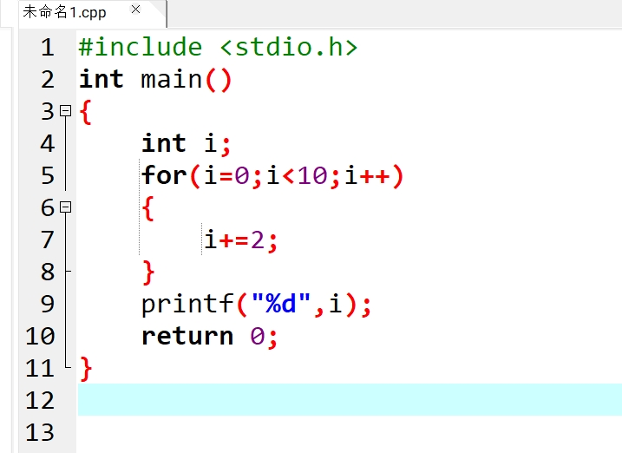
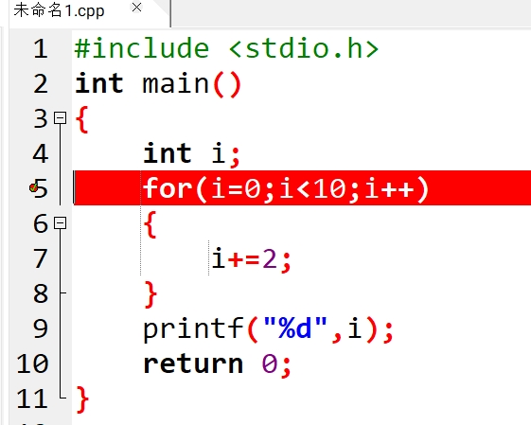
Debug in Dev-C++
需要调试的程序
在需要查看的代码块前双击行号，设置断点
Notes:
1946年，第一台电子计算机问世，应用领域迅速扩大，软硬件飞速发展，程序设计语言相继问世。
程序设计语言:将自然语言形式化为有格式的语言
1。机器语言：
计算机能够认识的语言
计算机的基础是数字电路
机器语言就是数字电路里的电信号
将在《计算机组成》课程中学习
都是二进制文件
一条机器语言成为一条指令
指令是不可分割的最小功能单元
定义：一种CPU的指令系统，由该CPU可识别的0、1序列构成的指令码组成。
特点：
执行效率高
不直观，不易查错，生产效率低。
2。汇编语言
定义：用助记符号描述的指令系统
特点：
生产效率高，质量好，执行效率较高；
要经汇编程序汇编成目标程序（机器语言）才能执行，依赖硬件。
（面向机器的语言----依CPU不同而异）
3。高级语言
特点：
编程效率高，不必考虑硬件；
执行效率低，要经编译、连接后才能执行。
面向过程的程序设计语言
认为解题过程是数据被加工的过程
程序=数据结构+算法
C语言是面向过程的高级语言
面向对象的程序设计语言
一种结构模拟方法。认为：现实世界由对象组成，对象是数据和方法的封装体；客观世界可以分类，每个对象是类的一个实例。
特点：比面向过程的语言更清晰、易懂，适宜编更大规模程序，是程序设计的主流
程序设计语言基本成分：
。数据成分
。运算成分
。控制成分
。传输成分
程序设计语言定义：用于书写计算机程序的语言。通常指实现高级语言。
语言的基础是一组记号与一组规则。
程序设计语言包括：
语法：记号的组合规则
语义：记号的特定意义
语用：程序与使用者的关系

Slide 3
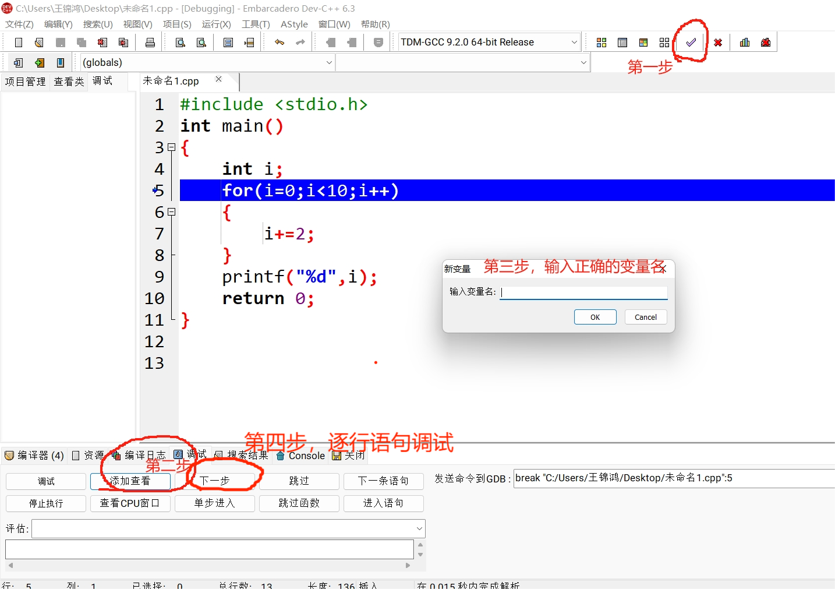
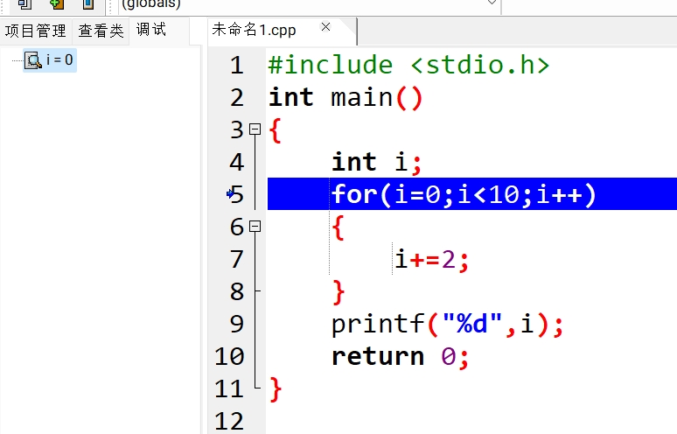
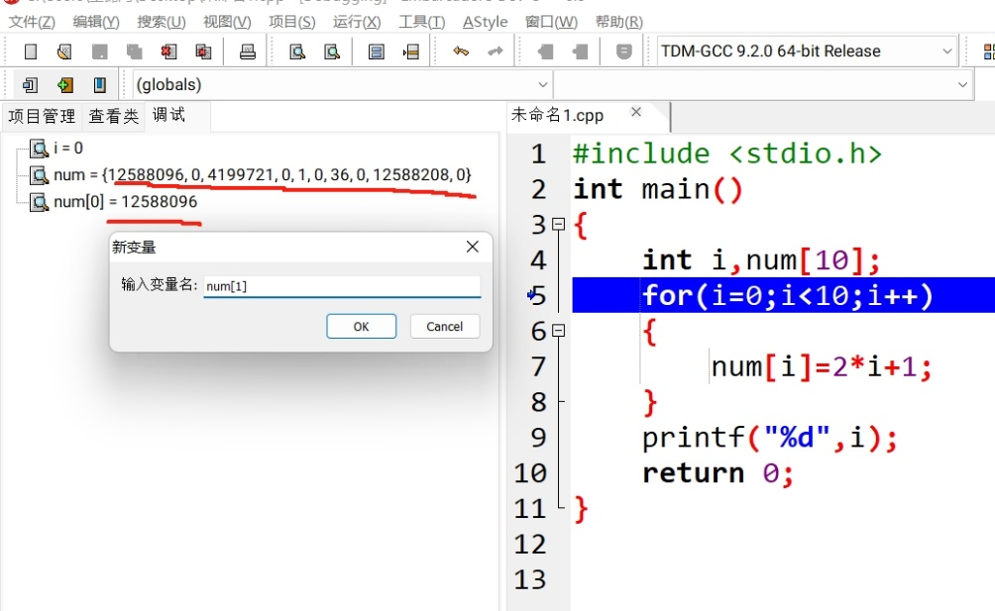
Debug in Dev-C++
调试步骤
查看变量i
查看数组或数组中的元素
在添加查看的选项中，输入需要查看的变量名即可；
输入数组的首地址可以查看整个数组；
要查看数组中的某个元素，输入“数组名[下标]”即可
Notes:
1946年，第一台电子计算机问世，应用领域迅速扩大，软硬件飞速发展，程序设计语言相继问世。
程序设计语言:将自然语言形式化为有格式的语言
1。机器语言：
计算机能够认识的语言
计算机的基础是数字电路
机器语言就是数字电路里的电信号
将在《计算机组成》课程中学习
都是二进制文件
一条机器语言成为一条指令
指令是不可分割的最小功能单元
定义：一种CPU的指令系统，由该CPU可识别的0、1序列构成的指令码组成。
特点：
执行效率高
不直观，不易查错，生产效率低。
2。汇编语言
定义：用助记符号描述的指令系统
特点：
生产效率高，质量好，执行效率较高；
要经汇编程序汇编成目标程序（机器语言）才能执行，依赖硬件。
（面向机器的语言----依CPU不同而异）
3。高级语言
特点：
编程效率高，不必考虑硬件；
执行效率低，要经编译、连接后才能执行。
面向过程的程序设计语言
认为解题过程是数据被加工的过程
程序=数据结构+算法
C语言是面向过程的高级语言
面向对象的程序设计语言
一种结构模拟方法。认为：现实世界由对象组成，对象是数据和方法的封装体；客观世界可以分类，每个对象是类的一个实例。
特点：比面向过程的语言更清晰、易懂，适宜编更大规模程序，是程序设计的主流
程序设计语言基本成分：
。数据成分
。运算成分
。控制成分
。传输成分
程序设计语言定义：用于书写计算机程序的语言。通常指实现高级语言。
语言的基础是一组记号与一组规则。
程序设计语言包括：
语法：记号的组合规则
语义：记号的特定意义
语用：程序与使用者的关系

Slide 4
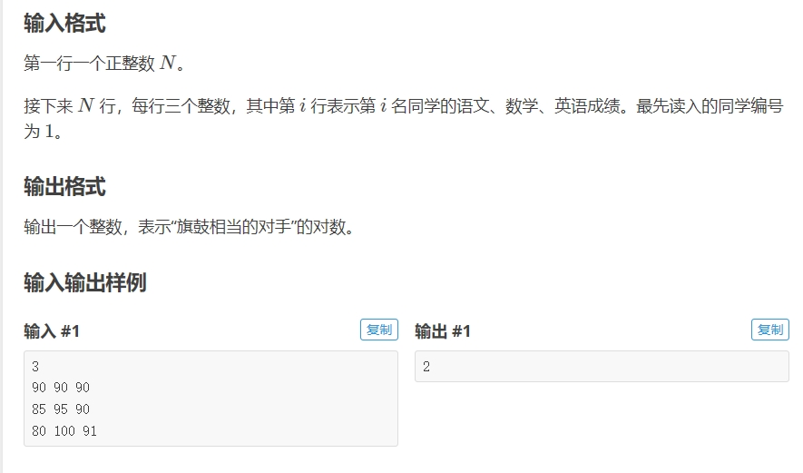
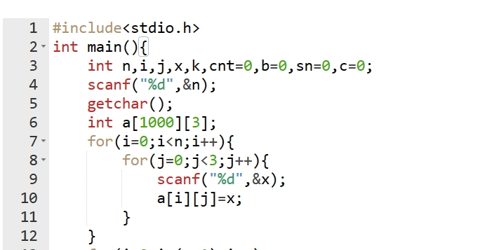
输入、输出控制
scanf进行输入
输入数组中的元素，用scanf(“%d”,&x);
减少使用scanf(“%d ”,&x);或者scanf(“%d\n”,&x);
如果发现程序输出出现乱码，进行调试检查输入正确与否；
例如，输入行数n后使用getchar()；吃掉回车符；
或者写成scanf(“%d\n”,&n);

Slide 5
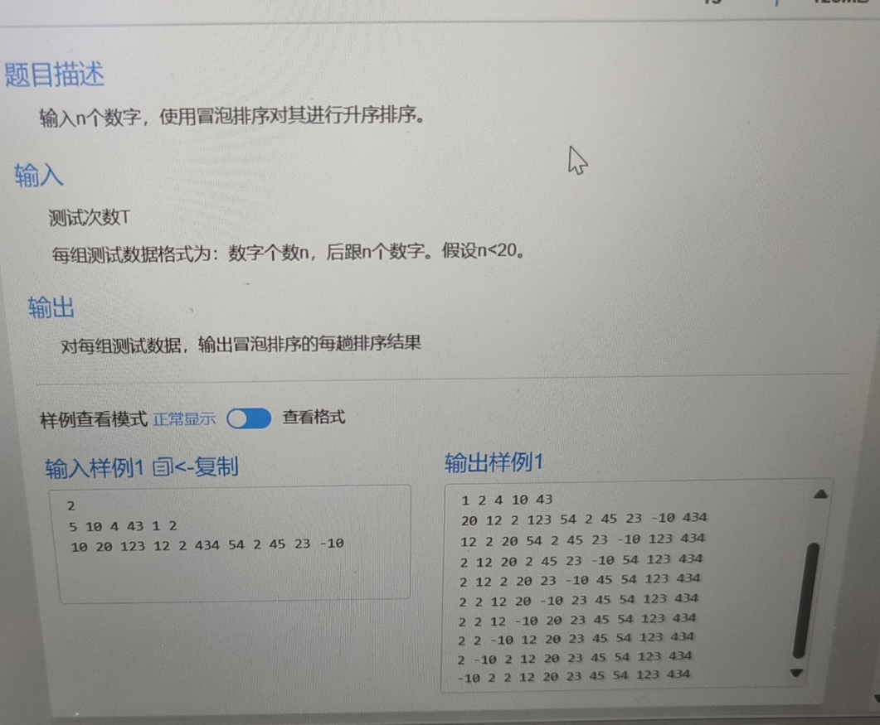
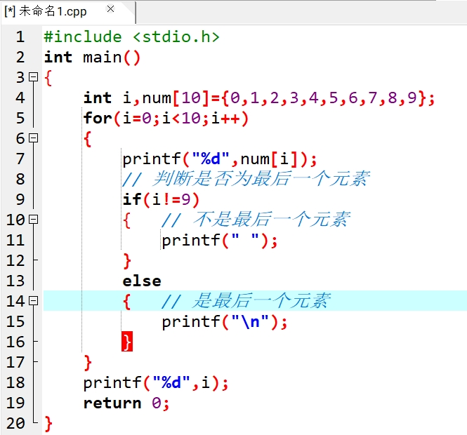
输入、输出控制
printf进行格式输出
假设输出的格式是除了最后一个元素要输出换行符，
其他元素之间以空格间隔
通过循环控制输出，判断输出元素是否为最后一个，
如果不是，则输出元素后输出空格；
反之，输出元素后输出换行符

Slide 6
数组
冒泡排序和选择排序
冒泡、选择排序中无论升序还是降序排序，排序第n趟，就已经排出第n大或小的数据，且位于数组的第n个位置。
记忆：
冒泡排序：i 从 1 到 n，j 从 0 到 n-i
选择排序：i 从 0 到 n，j 从 i+1 到 n
（i 、j、n分别代表外层循环变量、内层循环变量、数组长度（数组从0开始存储数据），且右边界均是开区间）

Slide 7
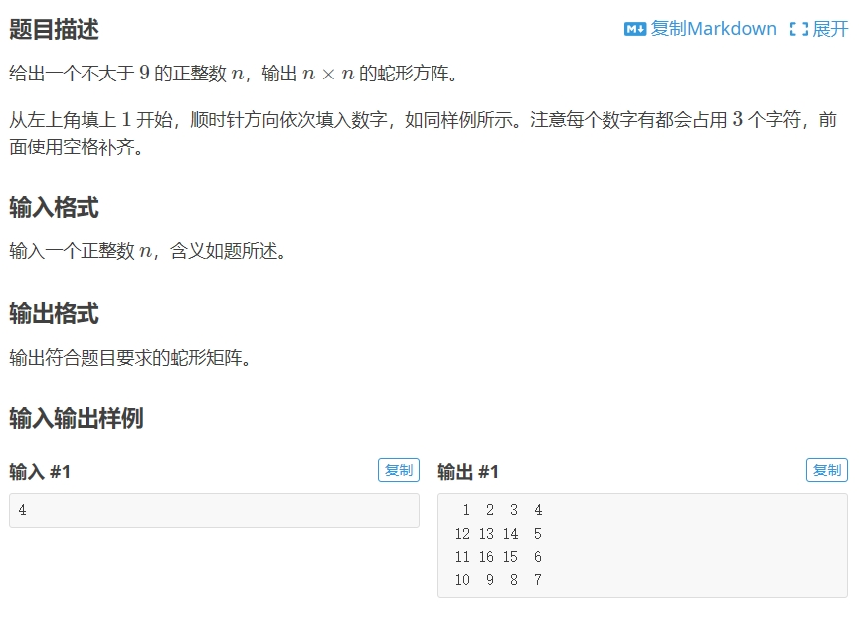
数组
蛇形方阵
思路点拨
1
4
2
3
矩阵的每一次生成，可以看成每一次的递推；
递推的次数是（（n/2 ）+ 1）次；
每次递推又可以分为四个方向上的数值移动。

Slide 8
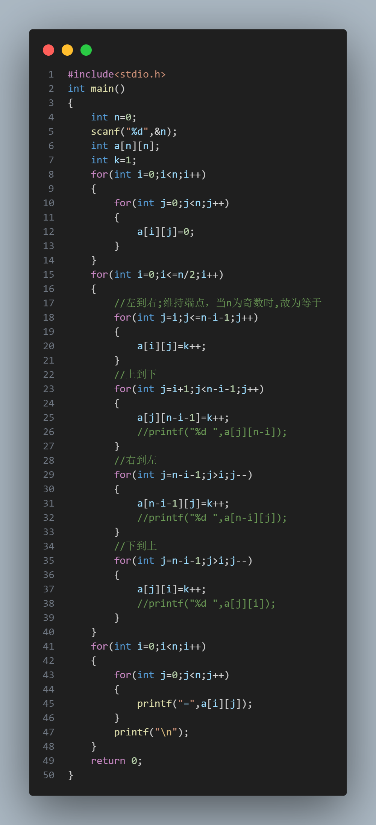
数组
蛇形方阵

Slide 9
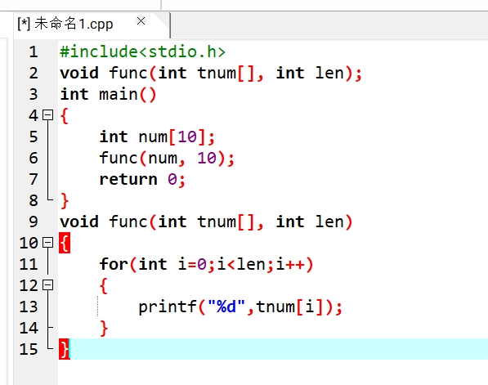
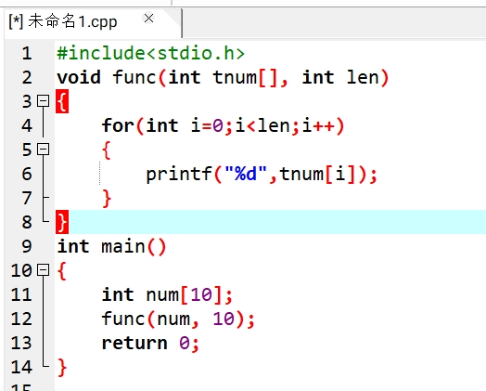
函数
声明即定义
直接定义函数，尽量不要先声明函数，再实现函数；后者容易出错，忘记统一修改形参
函数声明与实现分离
直接实现函数
传入数组时，记得多传入一个数组长度的参数

Slide 10


THANKS

